Slide 1
【生産性向上特別措置法】 先端設備等導入計画 策定の手引き
平成３０年７月版
※本手引きは予告なく修正されることがありますので、必ず中小企業庁HPに掲載されている最新版をご確認ください。
目 次
１．先端設備等導入計画の
概要
（１）制度の概要・・・P.1
（２）制度利用のポイント・・P.１
（３）制度活用の流れ・・・P.2
（４）中小企業者等の範囲・・P.３
（５）記載内容・・・P.4
２．税制支援
（１）税制支援の概要・・・P.5
（２）適用手続き・・・P.６
（３）所有権移転外リースの場合
・・・P7
（４）設備の取得時期・・・P8
３．金融支援
（１）金融支援の概要・・・P9
（２）適用手続き・・・P9
４．手続き方法
（１）先端設備等導入計画の策定
・・・P10
（２）先端設備等導入計画
の申請・・・P13
（３）変更申請・・・P13
５．ホームページ・
問い合わせ先・・・P.14
Notes:
<number>

Slide 2
１．「先端設備等導入計画」の概要
（1）制度の概要
「先端設備等導入計画」は、生産性向上特別措置法において措置された、中小企業・小規模事業者等が、設備投資を通じて労働生産性の向上を図るための計画です。
この計画は、市区町村が国から「導入促進基本計画」の同意を受けている場合に、認定を受けることができます。認定を受けた場合は税制支援などの支援措置を受けることができます。
経済産業大臣
（導入促進指針の策定）
【支援措置】
生産性を高めるための設備を取得した場合、固定資産税の軽減措置（３年間、ゼロ～1/2の間で市町村の定める割合に軽減）により税制面から支援
計画に基づく事業に必要な資金繰りを支援
（信用保証）
認定事業者に対する一部補助金における優先採択
（審査時の加点）
協議
同意
市区町村
（導入促進基本計画の策定）
申請
認定
先端設備等導入計画
経営革新等支援機関
申請事業者
（中小企業等）
例 ・商工会議所・商工会・中央会
・地域金融機関
・士業等の専門家 等
事前確認
（必須）
（２）制度利用のポイント
【ポイント１】
「導入促進基本計画」の同意を受けた市区町村において新たに設備を導入する中小企業者が対象
「導入促進基本計画」の同意を受けた市区町村において新たに設備を導入しようとする中小企業者を、国・市町村が一体となって、生産性の向上を強力に後押し。
【ポイント２】
事前確認を受けた計画が対象
認定経営革新等支援機関（商工会議所・商工会・中央会や士業、地域金融機関等）に予め計画の確認を受けて市町村に申請する必要があります。
【ポイント３】
認定された場合、計画実行のための支援措置（税制措置等）が受けられます
○税制措置・・・認定計画に基づき取得した一定の設備について、固定資産税の特例措置を受けることができます。
○金融支援・・・民間金融機関の融資に対する信用保証に関する支援を受けることができます。
○予算支援・・・一部の補助事業において優先採択を行います。
1
Notes:
<number>

Slide 3
１．「先端設備等導入計画」の概要
（３）制度活用の流れ
１．制度の利用を検討／事前確認・準備
①新たに導入する設備が所在する市区町村が「導入促進基本計画」を策定しているか確認。
・導入促進基本計画を策定している市区町村については、中小企業庁HP等で公表予定です。
・市区町村によっては、認定の対象となっていない業種や地域等もございますので、詳細については市区町村に
お問い合わせください。
・認定を受けられるのは、新規取得する設備が所在する市区町村になります。
②認定を受けるためには、該当する新規取得設備の取得日より前に「先端設備等導入計画」の策定・認定が必要なため、活用にあたってはスケジュールを確認。
・既に取得した設備を対象とする計画は認定されませんのでご注意ください。（特例はございません。）
・経営革新等支援機関の事前確認や市区町村における認定事務に一定以上期間を要する場合があります。余裕を持って計画の策定準備をしてください。
税制措置を受けたい場合
金融支援を受けたい場合
・適用対象者の要件（資本金１億円以下など）や 手続き等を確認して下さい。
・税制措置を受けるためには、計画申請時に工業会証明書や経営革新等支援機関の確認書等が必要です。
・適用対象者の要件や手続き等を確認して下さい。
・金融支援を受けるためには、計画申請前に関係機関にご相談頂く必要があります。
・また、経営革新等支援機関の確認書等が必要です。
２．「先端設備等導入計画」の作成
①市区町村が策定した「導入促進基本計画」の内容に沿っているか確認。
②「先端設備等導入計画」の様式・記載例を確認し、認定支援機関に確認を依頼。
③税制措置を受けるためには、新規取得設備に係る工業会証明書を依頼。
※申請までに工業会証明書が取得できない場合には、市区町村に、後日追加提出する旨をお伝えください。
３．「先端設備等導入計画」の申請・認定
①市区町村長に計画申請書（必要書類を添付）を提出。
②認定を受けた場合、市区町村長から認定書が交付されます。
（計画申請書の写しが添付されている場合もあります。）
４．「先端設備等導入計画」の開始、取組の実行
・税制措置・金融支援を受け、生産性向上のための取組を実行。
※税制措置の適用を受けるためには別途要件を満たす必要があります。詳しくはP5をご覧ください。
2
Notes:
<number>

Slide 4
１． 「先端設備等導入計画」の概要
（４）中小企業者の範囲
○認定を受けられる「中小企業者」の規模（中小企業等経営強化法第2条第１項）
（注）市区町村が定める導入促進基本計画によって対象となる業種等が異なる場合があります。
また、税制支援は対象となる規模要件が異なりますのでご注意ください。
業種分類 |  | 中小企業等経営強化法第2条第１項の定義
 |  | 資本金の額又は 出資の総額 | 常時使用する 従業員の数
製造業その他* |  | 3億円以下 | 300人以下
卸売業 |  | 1億円以下 | 100人以下
小売業 |  | 5千万円以下 | 50人以下
サービス業 |  | 5千万円以下 | 100人以下
政令指定業種 | ゴム製品製造業** | 3億円以下 | 900人以下
ソフトウエア業又は 情報処理サービス業 | 3億円以下 | 300人以下
旅館業 | 5千万円以下 | 200人以下
又は
* 「製造業その他」は、上記「卸売業」から「旅館業」まで以外の業種が該当します。
** 自動車又は航空機用タイヤ及びチューブ製造業並びに工業用ベルト製造業を除く
また、企業組合、協業組合、事業協同組合等についても先端設備等導入計画の認定を受けることができます（以下参照）。
「中小企業者」に該当する法人形態等について
① 個人事業主
② 会社（会社法上の会社（有限会社を含む。）及び士業法人）
③ 企業組合、協業組合、事業協同組合、事業協同小組合、 協同組合連合会、水産加工業協同組合、水産加工業協同組合連合会、 商工組合（「工業組合」「商業組合」を含む。）、商工組合連合会（「工業組合連合会」「商業組合連合会」
を含む。）、商店街振興組合、商店街振興組合連合会
④ 生活衛生同業組合、生活衛生同業小組合、生活衛生同業組合連合会、 酒造組合、酒造組合連合会、酒造組合中央会、酒販組合、酒販組合連合会、
酒販組合中央会、内航海運組合、内航海運組合連合会、技術研究組合
※①、②については、上記表に該当する必要があります。④については、構成員の一定割合が中小企業であることが必要です。
※①個人事業主の場合は開業届が提出されていること、法人（②～④）の場合は法人設立登記がされていることが必要です。
3
Notes:
<number>

Slide 5
１． 「先端設備等導入計画」の概要
（５）記載内容
中小企業者が、①一定期間内に、②労働生産性を、③一定程度向上させるため、 ④先端設備等を導入する計画を策定し、その内容が新たに導入する設備が所在する市区町村の「導入促進基本計画」に合致する場合に認定を受けられます。
① 一定期間とは？
・３年間、４年間又は５年間
※市区町村が作成する導入促進基本計画で定めた期間となります。
②労働生産性とは？
・労働生産性は、次の算式によって算定します。
*会計上の減価償却費
（営業利益＋人件費＋減価償却費*）
労働投入量
（労働者数又は労働者数×1人当たり年間就業時間）
③一定程度向上とは？
・基準年度*比で労働生産性が年平均3％以上向上すること。
*直近の事業年度末
④先端設備等とは？
・労働生産性の向上に必要な生産、販売活動等の用に直接供される下記設備。
＜対象設備＞
機械装置、測定工具及び検査工具、器具備品、建物附属設備、ソフトウェア
※市区町村が作成する導入促進基本計画で異なる場合があります。
＜計画の記載内容＞
①先端設備等導入の内容
・事業の内容及び実施時期
・労働生産性の向上に係る目標
②先端設備等の種類及び導入時期
・直接当該事業の用に供する設備として取得する設備の概要
例）機械の種類、名称・型式、設置場所等
③先端設備等導入に必要な資金の額及びその調達方法
※認定経営革新等支援機関が事前確認を行う
4
Notes:
<number>

Slide 6
２．税制支援
（１）税制の概要
①中小事業者等が、②適用期間内に、市区町村から認定を受けた「先端設備等導入計画」に基づき、③一定の設備を新規取得した場合、新規取得設備に係る固定資産税の課税標準が3年間にわたってゼロ～1/2の間で市町村が定めた割合に軽減されます。
条文：地方税法附則第15条第47項（固定資産税等の課税標準の特例）
① 中小事業者等とは？
・資本金もしくは出資金の額が１億円以下の法人
・資本金もしくは出資金を有しない法人のうち常時使用する従業員数が1,000人以下の法人
・常時使用する従業員数が1,000人以下の個人
ただし、次の法人は、たとえ資本金が１億円以下でも中小企業者とはなりません。
①同一の大規模法人（資本金もしくは出資金の額が１億円超の法人又は資本金もしくは出資金を有しない
法人のうち常時使用する従業員数が1,000人超の法人）から2分の1以上の出資を受ける法人
②２以上の大規模法人から3分の2以上の出資を受ける法人
② 適用期間とは？
「生産性向上特別措置法」の施行日から平成33年3月31日までの期間
③ 一定の設備とは？
＜先端設備等の要件＞
下の表の対象設備のうち、以下の２つの要件を満たすもの
・要件①：一定期間内に販売されたモデル
（最新モデルである必要はありません。中古資産は対象外です。）
・要件②：生産性の向上に資するものの指標（生産効率、エネルギー効率、精度など）が
旧モデルと比較して年平均１％以上向上している設備
※要件①、②について、工業会等から証明書を取得する必要があります。
証明書取得から税制の適用を受けるまでの流れについてはＰ．６を参照。
＜対象設備＞
設備の種類 | 用途又は細目 | 最低価額 １台１基又は 一の取得価額 | 販売開始時期
機械装置 | 全て | １６０万円以上 | １０年以内
工具 | 測定工具及び検査工具 | ３０万円以上 | ５年以内
器具備品 | 全て | ３０万円以上 | ６年以内
建物附属設備（※１） | 全て | ６０万円以上 | １４年以内
※１ 償却資産として課税されるものに限る。
※２ 上記表はあくまで対象となり得る対象設備のリストになります。市区町村が策定する「導入促進基本計画」によっては、対象が異なる場合がございますので、ご注意ください。
5
Notes:
<number>

Slide 7
２．税制支援
（2）適用手続き
①証明書
発行依頼
⑤事前 確認依頼
設備メーカー等
中小事業者等
認定経営革新等
支援機関
②証明書
発行申請
③証明書発行
④証明書
入手
⑦計画
申請
⑧計画
認定
⑥事前確認書発行
工業会等
市区町村
⑧計画認定後・・・・
⑨設備取得
⑩所在する市町村へ税務申告
各様式は中小企業庁ホームページからダウンロードできます。
http://www.chusho.meti.go.jp/keiei/kyoka/kougyoukai.html
市区町村によっては、自治体用にカスタマイズしている可能性もありますので、新たに導入する設備が所在する市区町村の自治体のHPなどもご確認ください。
① 中小事業者等は、当該設備を生産した機器メーカー等（以下「設備メーカー」）に証明書
の発行を依頼してください。（中小企業経営強化税制と同じ証明書（１枚）で適用できます。）
② 依頼を受けた設備メーカー等は、証明書（様式１）及びチェックシート（様式２）に必要事項を記入の
上、当該設備を担当する工業会等の確認を受けてください。
（注）設備の種類ごとに担当する工業会等を定めております。詳しくは中小企業庁ホームページをご参照ください。
http://www.chusho.meti.go.jp/keiei/kyoka/
③ 工業会等は、証明書及びチェックシートの記入内容を確認の上、設備メーカー等に証明書を発行して
ください。
④ 工業会等から証明書の発行を受けた設備メーカー等は、依頼があった設備ユーザーに証明書を転送して
ください。
⑤・⑥ 認定経営革新等支援機関（商工会議所、商工会等）において、「先端設備等導入計画」の内容（直接当該事業の用に供する設備の導入によって労働生産性が年平均３％以上向上するか）を 確認し、確認書を発行。
⑦・⑧ 中小事業者等は、計画申請書及びその写しとともに④の工業会証明書の写し、⑥の経営革新等支援機関の事前確認書を添付して、市区町村に計画申請します。市区町村は、内容を確認し、適正と認められた場合は認定書等を交付します。
⑨・⑩ 認定を受けた先端設備等導入計画に基づき取得した先端設備等については、税法上の要件を満たす場合には、税務申告において税制上の優遇措置の適用を受けることができます。
税務申告に際しては、納税書類に④の工業会証明書の写し、⑦認定を受けた計画の写し、⑧認定書の写しを添付してください。
（注）本手続きを行っていただいた場合でも、税務の要件（取得価額や中古資産でない等）を満たさない場合は、税制の適用が受けられないことにご注意ください。
※②～③は設備メーカー等と工業会等とのやりとりです。
6
Notes:
<number>

Slide 8
２．税制支援
（3）所有権移転外リースの場合（設備の利用者と固定資産税の負担者が異なる場合）
※ 所有権移転リースであって、リース会社が固定資産税を負担する場合も該当します。
市町村
⑧固定資産税
特例申請・納税
リース会社
①手続依頼
中小事業者等
③事前確認
認定経営
革新等支援機関
②リース契約見積書・ 軽減計算書・
工業会証明書送付
納税書類
④確認書発行
⑦認定書（写し）・ 申請書（写し）送付
証明書送付
（設備メーカーを
通じて入手）
⑤計画申請
⑥計画認定
工業会等
市区町村
固定資産税を負担するリース会社が特例を利用し、その軽減分をリース料から減額することで中小事業者に還元する仕組みです。
工業会証明書のほか、リース契約見積書、（公社）リース事業協会が確認した軽減計算書が必要になりますので、詳しくはリース会社にご相談ください。
① 中小事業者等は、設備を決定し、リース会社に手続きを依頼します。
② リース会社は、リース契約見積書・（公社）リース事業協会が確認した固定資産税軽減計算書・工業会証明書を中小事業者等に送付します。
③・④ 認定経営革新等支援機関（商工会議所、商工会等）において、「先端設備等導入計画」の内容（直接当該事業の用に供する設備の導入によって労働生産性が年平均３％以上向上するか）を確認し、確認書を発行。
⑤ 先端設備等の種類を記載した計画申請書とその写しとともに、②のリース会社から入手した書類 （リース契約見積書、軽減計算書）の写し、工業会証明書の写し及び④の経営革新等支援機関の事前確認書を添付して、市区町村に計画申請します。
※リース会社から入手した書類については、中小事業者等が保管してください。
⑥ 市区町村は、認定書を設備ユーザーに交付します。
⑦ 中小事業者等はリース会社に計画認定書の写しと計画申請書の写しを送付します。
⑧ リース会社が自治体に納税手続を行います。
（注）本手続きを行った場合でも、税務の要件（取得価額や中古資産でない等）を満たさない場合は、税制の適用が受けられないことにご注意ください。
7
Notes:
<number>

Slide 9
２．税制支援
（４）設備の取得時期
先端設備等については、以下のとおり、「先端設備等導入計画」の認定後に取得することが【必須】です。中小企業等経営強化法における「経営力向上計画」のように、設備取得後に計画申請を認める特例はございませんのでご注意下さい。
〇設備取得と計画認定のフロー
審査
の事前確認依頼
・経営革新等支援機関
・工業会証明書を依頼
の事前確認書所得
・経営革新等支援機関
・工業会証明書取得
申請（受理）
先端設備等導入計画
認定
先端設備等導入計画
設備取得
（１月１日）
賦課期日
税務申告
【例外】工業会証明書が申請までに間に合わない場合
固定資産税の特例を利用するためには、工業会証明書が必要となります。
設備取得前までに「先端設備等導入計画」の認定を取ることが必須となりますが、「先端設備等導入計画」の申請・認定前までに、工業会の証明書が取得できなった場合でも、認定後から賦課期日（１月１日）までに、様式第４による誓約書及び工業会証明書を追加提出することで３年間特例を受けることが可能です（計画変更により設備を追加する場合も同様です） 。
※税務申告に際しては、納税書類に、工業会証明書の写し、認定を受けた計画の写し、認定書の写しを添付してください。
審査
の事前確認依頼
・経営革新等支援機関
・工業会証明書を依頼
の事前確認書所得
経営革新等支援機関
申請（受理）
先端設備等導入計画
認定
先端設備等導入計画
設備取得
工業会証明書取得
追加提出
誓約書・工業会証明書
（１月１日）
賦課期日
税務申告
賦課期日（１月１日）までに、
工業会証明書を追加提出。
8
Notes:
<number>

Slide 10
３．金融支援
「先端設備等導入計画」が認定された事業者は、資金調達に際し債務保証に関する支援を受けることができます。
（１）金融支援の概要
〇 中小企業信用保険法の特例
中小企業者は、 「先端設備等導入計画」の実行にあたり、民間金融機関から融資を受ける際、信用保証協会による信用保証のうち、普通保険等とは別枠での追加保証が受けられます。
保証限度額
 | 通常枠 | 別枠
普通保険 | 2億円（組合4億円） | 2億円（組合4億円）
無担保保険 | 8,000万円 | 8,000万円
特別小口保険 | 2,000万円 | 2,000万円
（２）適用手続き
金融支援のご活用を検討している場合は、 「先端設備等導入計画」を提出する
前に、関係機関にご相談ください。関係機関は以下の通りです。
機関の名称／問い合わせ窓口 | 電話番号
各都道府県の信用保証協会 または（一社）全国信用保証協会連合会 | 各都道府県の信用保証協会 または、03-6823-1200
注意事項
金融機関及び信用保証協会の融資・保証の審査は、市区町村による先端設備等導入計画の認定審査とは別に行います。認定を取得しても融資・保証を受けられない場合があります。
9
Notes:
<number>

Slide 11
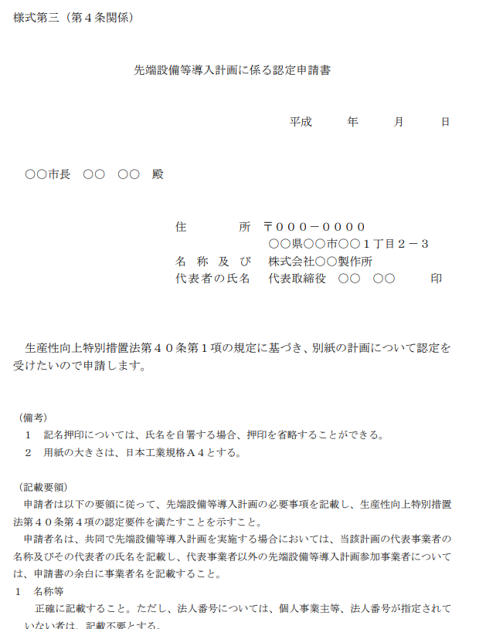
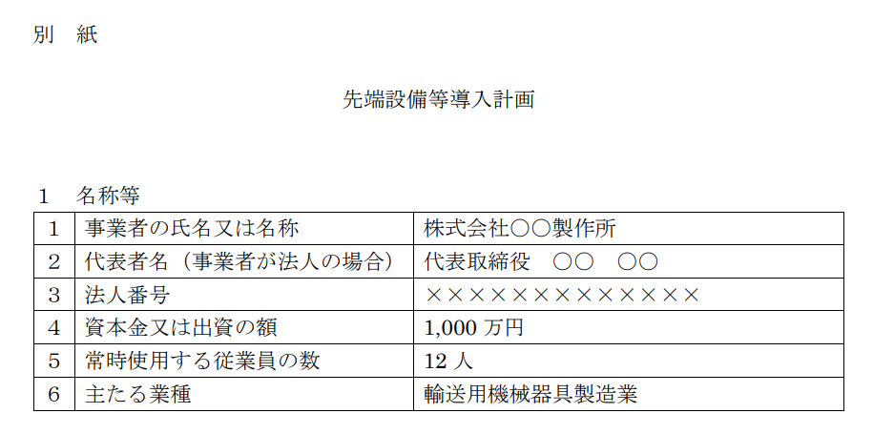
４．手続き方法 （１）先端設備等導入計画の策定
申請様式の記載方法
（注）以下の内容は一般的な記載方法を示したものです。申請先
となる市区町村の導入促進基本計画やHP等をよく確認下さい。
先端設備等導入計画申請書の入手方法
申請様式類は以下のURLからダウンロードできます。
http://www.chusho.meti.go.jp/keiei/seisansei/index.html
（中小企業庁ホームページ → 経営サポート → 生産性向上特別措置法による支援 → 4.先端設備等導入計画について）
生産性向上特別措置法
【様式第１（申請書表紙）】
＜宛名＞は、先端設備等の所在地を管轄する市区村長です。
官職名が記載されていれば、氏名は省略しても差し支えありません。
＜申請者名＞は、氏名を自署する場合、押印は省略できます。押印する場合は、実印としてください。
共同申請の場合は、代表となる１社（者）について記載し、代表者以外の参加企業については、余白に住所、名称及び代表者の氏名を記載し、押印してください。
認定申請書の提出の際に、（備考）及び（記載要領）は必要ありません。
【別紙（計画書）】
＜１ 名称等＞
個人事業主など、資本金を有しない場合や法人番号（13桁）が指定されていない場合は、それぞれ記載不要です。
主たる業種において、中小企業者の判定を行います。日本標準産業分類の中分類を記載してください。
複数事業を行っている場合、売上高や付加価値額・従業員数などの経営指標の割合が最も多くの割合を占める事業をさします。
次ページへ
10
Notes:
<number>

Slide 12
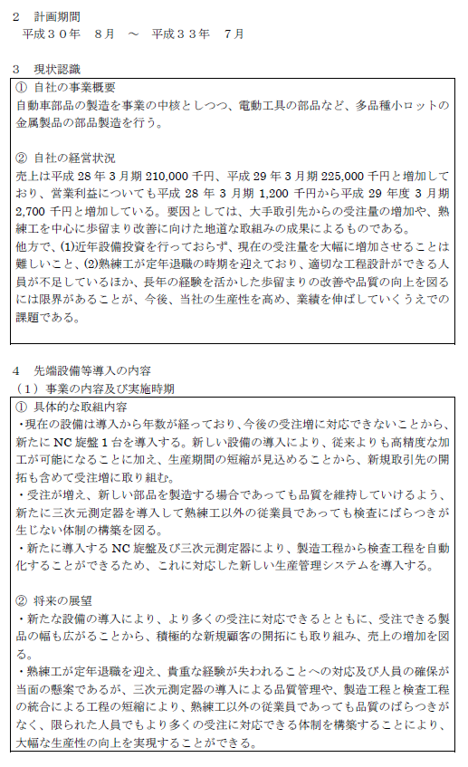
４．手続き方法 （１）先端設備等導入計画の策定
申請様式の記載方法
＜２ 実施時期＞
計画開始の月から起算して、①３年（36ヶ月）、②４年（48ヶ月）、５年（60ヶ月）のいずれかの期間を設定して記載して下さい。
＜３ 現状認識＞
①欄は、自社の事業等について記載してください。
②欄は、売上高等の財務指標や顧客の数、主力取引先企業の推移、市場の規模やシェア、自社の強み・弱み等を記載してください。
＜４ 先端設備等導入の内容＞
「①具体的な取組内容」欄は、実際に先端設備等を導入し、行う取組の 内容について記載してください。
その際には取組を行う業種についても併せて記載ください。
市区町村が策定する基本計画における業種等の限定については、当該内容で判断されることとなります。
「②将来の展望」欄は、先端設備等導入よる効果について記載してください。
11
Notes:
<number>

Slide 13
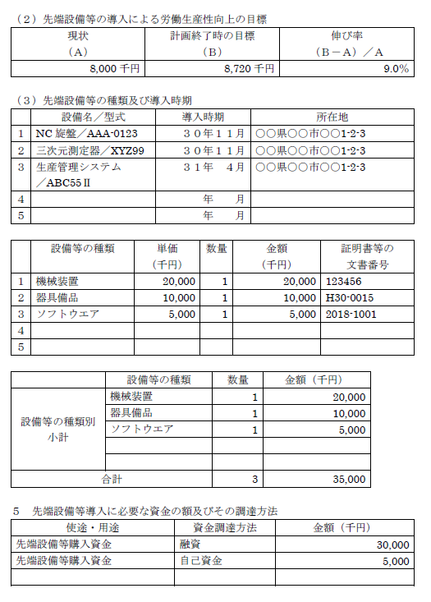
４．手続き方法 （１）先端設備等導入計画の策定
申請様式の記載方法
＜（２）先端設備等の導入による労働生産性向上の目標＞
原則として、「A 現状」は計画開始直前の決算（実績）、「B計画終了時の目標」は計画終了直前決算（目標）を基に計算してください。
「Ａ 現状」について、決算一期を経ていない場合は合理的な算出方法で現状値を求めて下さい。
【指標の計算について】
労働生産性＝
（営業利益＋人件費＋減価償却費） ÷労働投入量 （労働者数又は労働者数×1人当たり年間就業時間）
伸び率の計算式の分母Aは絶対値 です。
＜（３）先端設備等の種類及び導入 時期＞
導入を予定している先端設備等を、 この欄に記載します。
本欄に記載する設備は、直接生産若しくは販売又は役務の提供の用に供するもののみになります。
「導入時期」欄には、設備取得予定年月を記載して下さい。
「所在地」欄には、当該設備の設置予定地（都道府県名・市区町村名）を記載して下さい。
※ 同じ型式の設備を複数取得する場合
でも、「取得年月」や「所在地」が
異なる場合には、列を分けて記載し
て下さい。
各番号の設備の情報を続けて記載して下さい。
「設備等の種類」欄には各設備の減価償却資産の種類を記載して下さい。
「証明書等の文書番号等」欄には、添付する工業会等の証明書の整理番号を記載して下さい。
※ 工業会等の証明書を追加提出する 場合、税制の特例を利用しない場合は空欄で提出。
「設備等の種類別小計」欄には、各設備等の種類毎に数量、金額の小計を記載して下さい。
＜５ 先端設備等導入に必要な資金の額及びその調達方法＞
「使途・用途」欄には、必要とする資金について、具体的な 使途・用途を記載してください。
「資金調達方法」欄には、自己資金、融資、補助金等を記載してください。
なお、同一の使途・用途であっても、複数の資金調達方法により資金を調達する場合には、資金調達方法ごとに項目を分けて記載してください。
12
Notes:
<number>

Slide 14
４．手続き方法 （２）先端設備等導入計画の申請
（注）以下に記載の内容は一般的な申請手続きを示したものです。申請先となる
新たに設備を導入する市区町村の申請案内をよく確認下さい。
申請書類
① 申請書（原本）
② 認定経営革新等支援機関による事前確認書
③ その他、市区町村長が必要と認める書類
④ 返信用封筒（A4の認定書を折らずに返送可能なもの。返送用の宛先を記載し、切手
（申請書類と同程度の重量のものが送付可能な金額）を貼付して下さい。）
税制措置の対象となる設備を含む場合
上記①～④に加え以下の書類
⑤ 工業会証明書（写し）
⑥ 誓約書（⑤の追加提出を行う場合）
※固定資産税の軽減措置を受ける際、ファイナンスリース取引であって、
リース会社が固定資産税を納付する場合は下記⑦⑧も必要です。
⑦ リース契約見積書（写し）
⑧ リース事業協会が確認した軽減計算書（写し）
申請先
新たに導入する設備が所在する市区町村
（「導入促進基本計画」の同意を受けた市区町村に限る）
同意を受けている市町村のリストは中小企業庁のHPで公表を予定しています。
「５．ホームページ・問い合わせ先」のURL先をご覧ください。
４．手続き方法 （３）変更申請
変更申請について
認定を受けた中小企業者等は、当該認定に係る「先端設備等導入計画」を変更しようとするとき（設備の追加取得等）は、その認定をした市区町村の変更認定を受けなければなりません。
なお、設備の取得金額・資金調達額の若干の変更、法人の代表者の交代等、第４１条第１項の認定基準に照らし、認定を受けた「先端設備等導入計画」の趣旨を変えないような軽微な変更は、変更申請は不要です。
先端設備等導入計画変更認定申請書の入手方法
様式は以下のURLからダウンロードできます。
http://www.chusho.meti.go.jp/keiei/seisansei/index.html
13
Notes:
<number>

Slide 15
４．手続き方法 （３）変更申請提出書類
（注）以下に記載の内容は一般的な申請手続きを示したものです。
申請先となる所在する市区町村の申請案内をよく確認下さい。
① 変更申請書（原本）
② 先端設備等導入計画（変更後）
（認定を受けた「先端設備等導入計画」を修正する形で作成してください。
変更・追記部分については、変更点がわかりやすいよう下線を引いてください。）
③ 認定経営革新等支援機関による事前確認書
④ 旧先端設備等導入計画の写し（認定後返送されたもののコピー）
（変更前の計画である事を、計画書内に手書き等で記載ください。）
⑤ 返信用封筒（A4の認定書を折らずに返送可能なもの。返送用の宛先を記載し、切手
（申請書類と同程度の重量のものが送付可能な金額）を貼付してください。）
申請書類
税制措置の対象となる設備を含む場合
上記①～⑤に加え以下の書類
⑥ 工業会証明書（写し）
⑦ 誓約書（⑥の追加提出を行う場合）
※固定資産税の軽減措置を受ける際、ファイナンスリース取引であって、
リース会社が固定資産税を納付する場合は下記⑧⑨も必要です。
⑧ リース契約見積書（写し）
⑨ リース事業協会が確認した軽減計算書（写し）
５．ホームページ・問い合わせ先
＜ホームページ＞
生産性向上特別措置法による支援
http://www.chusho.meti.go.jp/keiei/seisansei/index.html
（中小企業庁ＨＰ → 経営サポート → 生産性向上特別措置法による支援）
＜問い合わせ先＞
新たに導入する設備が所在する市区町村
（「導入促進基本計画」の同意を受けた市区町村に限る）
同意を受けている市町村のリストは上記中小企業庁のHPで公表を予定しております。
14
Notes:
<number>

